Slide 1
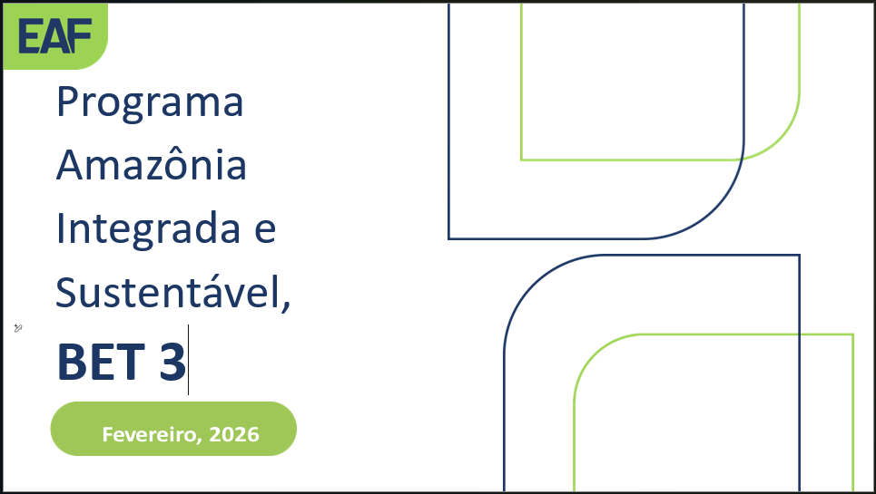
PAIS

Slide 2

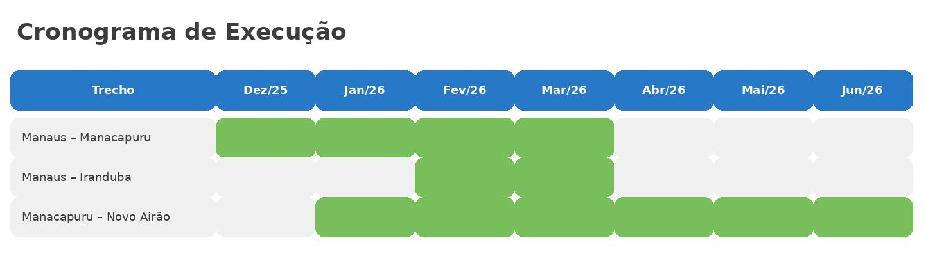

Projeto BET 3
Início das Obras em 01/Dez;
Prazo Contratual 7 meses;
Trechos Contratados: Manaus x Manacapuru, extensão de 96km.
Trechos Contratados: Manaus x Iranduba, extensão de 11km.
Trechos Contratados: Manacapuru x Novo Airão, extensão de 108km

Slide 3
Projeto BET 3
Escopo Manaus – Manacapuru (prazo 4 meses) ;
MD Previsto: 47.500m x MD Realizado: 38.268m
MND Previsto: 44.296m x MND Realizado: 31.022m
Caixas R2 Previsto: 109 und. x Realizado: 78 und.
PAED Realizado: 69.209m
PEAD Previsto: 91.796m
76 %
24 %
100
%

Slide 4
Projeto BET 3
Pontos de Atenção;
Construção de Infraestrutura de Duto na Ponte do Rio Negro;
Alvará de Obra no Trecho Urbano de Manaus;
Ação de Mitigação;
Contratação de Fibra Apagada de Terceiros (SIDI) entre Manaus x Manacapuru;

Slide 5

PAIS
STO (DWDM)

Slide 6

Projeto Revitalização PAC
DWDM Topologia PAC, Fornecedor PADTEC.
À implantar
Iranduba
Anori
Chave Óptica
DWDM EAF Existente
DWDM RNP Existente
Implantado
Infovia 06
42 km
Terrestre 48 FO
45 km
Sub fluvial 48FO
100G (10x10G)
Manacapuru
100G (10x10G)
110 km
105 km
145 km
Coari
115 km
Sub fluvial 48FO
Manaus
Terrestre 144FO (*)
Sub fluvial 48FO
Sub fluvial 48FO
200G (20x10G)
200G (20x10G)
200G (20x10G)
200G (20x10G)
Anamã
Codajás
Terrestre 48 FO
Sub fluvial 48FO
200G (20x10G)
235 km
Sub fluvial 48 FO
Infovia 02
Tefé – Atalaia do Norte
Sub fluvial 48FO
Novo Airão
Tefé

Slide 7
Projeto Revitalização PAC
Escopo Fase 1 Manaus x Tefé;
Início da Instalação em 19/Jan;
Prazo de instalação 20 dias;
Trecho Manaus x Manacapuru: Concluído (utilizando fibra de terceiros SIDI);
Equipamentos instalados em todas as localidades, exceto Anamã (iniciando hoje);
Previsão para os demais enlaces (Manacapuru a Coari) até o dia 06/02;

Slide 8
Projeto Revitalização PAC
Pontos de Atenção;
Recuperação do cabo Coari x Tefé, previsto para 06/fev.;
Placas defeituosas do enlace Coari x Tefé (RNP);
Ação de Mitigação;
Utilização dos Sobressalentes da EAF, para prover o enlace Coari x Tefé;

